Slide 1
Сөз таптары
Ақсу қаласының дарынды балаларға арналған мамандандырылғын гимназия
Дайындаған Амренова А.Б.

Slide 2
Сабақтың өтілу барысы
Үй тапсыр-
масы
Cабақтың
ұраны
Бағалау
Жаңа
сабақ
Қорытын -
дылау
Мақсаты

Slide 3
Сабақ ұраны:
Қазақ тілім - өз тілім дана
тілім.
Абай ,Мұқтар сөйлеген дара
тілім.
Қастерлейді ұл-қызың
мәңгі сені
Болашағым ,бақытым
қазақ тілім

Slide 4
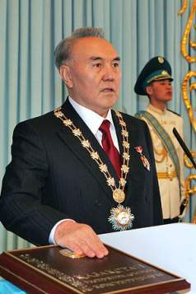
Еліміздің
болашағы –
білімді ұрпақ
қолында

Slide 5
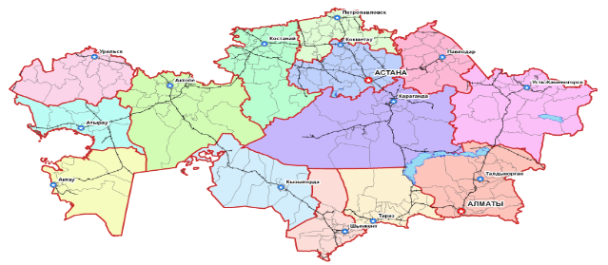
Менің елім Қазақстан

Slide 6
8-1, 4-2, 8-5, 9-1, 6-1, 60-3,90-1, 20-6, 40-3, 60-4
Ө
З
С
А
П
Т
Ы
Т
А
Р

Slide 7
Менің елім Қазақстан

Slide 8
Сөз таптары
Зат есім
Етістік
Сын есім
Сан есім

Slide 9
1-жаттығу
Кішкентай балалар..........
Кішкентай ..........................жүгірді.
............................балалар жүгірді.

Slide 10
Менің елім Қазақстан

Slide 11
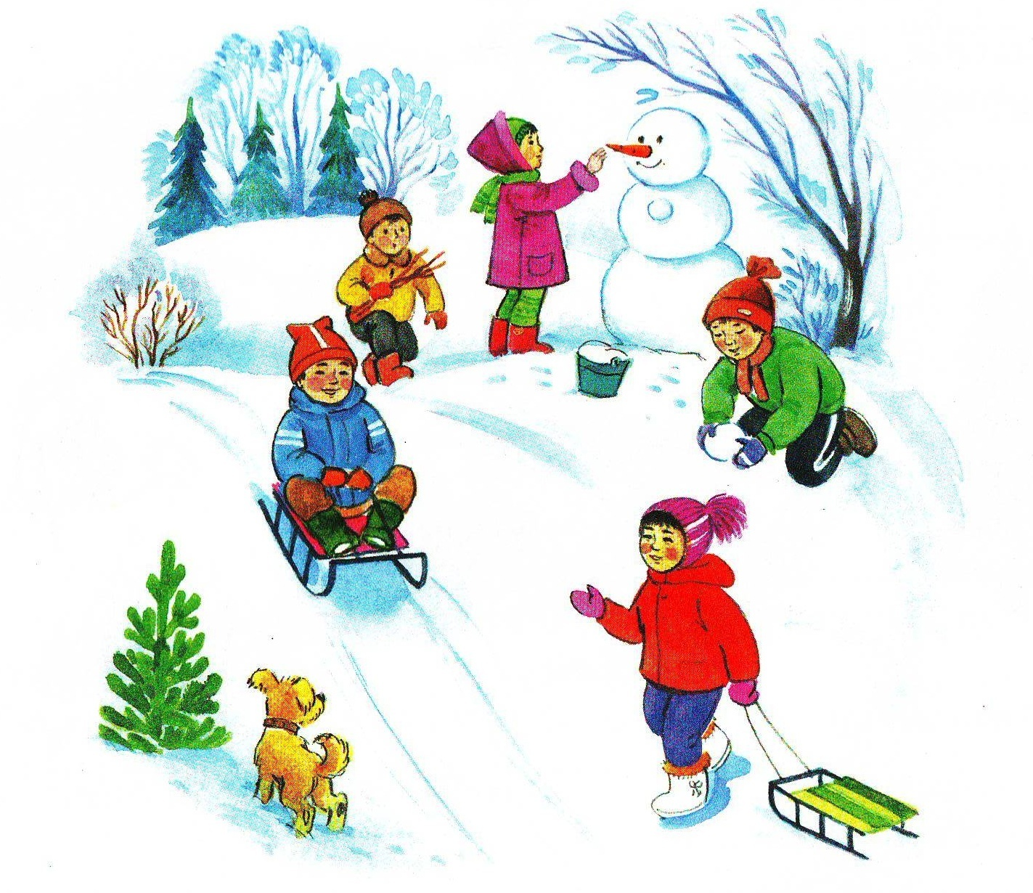
Мәтінге ат қой
Сурет бойынша әңгіме құрастыр

Slide 12
Менің елім Қазақстан

Slide 13
2-жаттығу
1-топ. Мәтіннен зат есімдерді тауып жаз
2-топ. Мәтіннен сын есімдерді тауып жаз
3-топ. Мәтіннен етістіктерді тауып жаз.

Slide 14
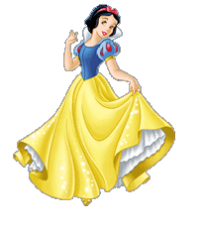
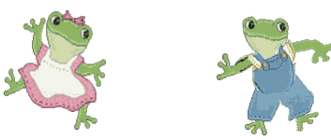
Сергіту сәті

Slide 15
Менің елім Қазақстан

Slide 16
4-жаттығу
2-топ
Адамның қолымен жасалатын заттарды тауып сөйлем құра
1-топ
Тірі табиғатты тауып сөйлем құра
3-топ
Өлі табиғатты тауып сөйлем құра

Slide 17
Менің елім Қазақстан

Slide 18
5-жаттығу
жүгірді | көрікті | аспан | екілік
сықылықтады | жақсы | аспаз | алпыс
айналды | жақсылық | еңбекқор | қос-қостан
ойыншық | тұнық | зейнеткер | мың
ойнады | қашық | білім | мыңбасы

Slide 19
Менің елім Қазақстан

Slide 20
Ж | Е | Е |  | Ж | С | Ә | С | У | Д | П
С | Л | Д | Р | А |  | У |  | Д | І | Е
І |  | Н | Ы |  |  | Л | І | А | Р | Д
З | Т | Ү | Қ | А | Й | Е | С |  | І | Л
Торкөздердегі әріптерді бағдаршаның бағытымен оқысаң ұлы ақынның бір өлеңінен үзінді шығады.

Slide 21
Үй тапсырмасы
Сөз таптары атайдың төрт ұлы болыпты. Зат есім,Етістік, Сын есім, Сан есім деген ..............
Ертегі құрастырып келу

Slide 22
Менің елім Қазақстан
Біз еліміздің гүлденуіне өз үлесімізді қосамыз!

